Slide 1
Online Kviz alkalmazás

Slide 2
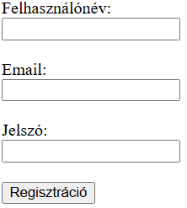
Regisztráció:
A regisztrációs felület lehetővé teszi a felhasználók számára, hogy megadják a következő adatokat:
Felhasználónév: A felhasználó által választott egyedi név.
Email cím: A felhasználó e-mail címe, amelyet a rendszer regisztrálásra használ.
Jelszó: A felhasználó által megadott jelszó, amely a fiók biztonságát biztosítja.A felület tartalmaz egy Regisztráció gombot, amely az adatokat elküldi a szervernek a regisztrációs folyamat elindításához.

Slide 3
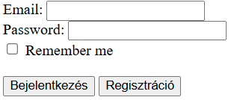
Bejelentkezés:
A bejelentkezési felület lehetővé teszi a felhasználók számára, hogy:
E-mail cím megadása: A felhasználó megadhatja a regisztrált e-mail címét, amellyel beléphet az alkalmazásba.
Jelszó megadása: A felhasználó beírhatja a jelszavát a biztonságos belépéshez.
"Remember me" opció: A felhasználó választhatja, hogy a rendszer megjegyezze a bejelentkezési adatokat, így legközelebb automatikusan bejelentkezhet, anélkül hogy újra be kellene írnia az e-mail címet és jelszót.
Bejelentkezés gomb: A felhasználó az űrlap elküldésével próbálkozhat a bejelentkezéssel.

Slide 4

Ezen a felületen a felhasználó létrehozhat egy Kvizt.

Slide 5
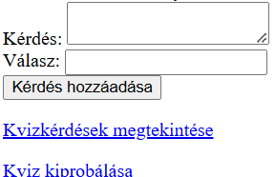
A kvíz kérdések létrehozása felület lehetővé teszi a felhasználók számára, hogy új kvízkérdéseket hozzanak létre és hozzáadják azokat az adatbázishoz.Ezen a felületen van egy olyan lehetőség amely tovább visz a Kviz kérdések megtekintéséhez és ki is lehet probálni a Kvizt.

Slide 6
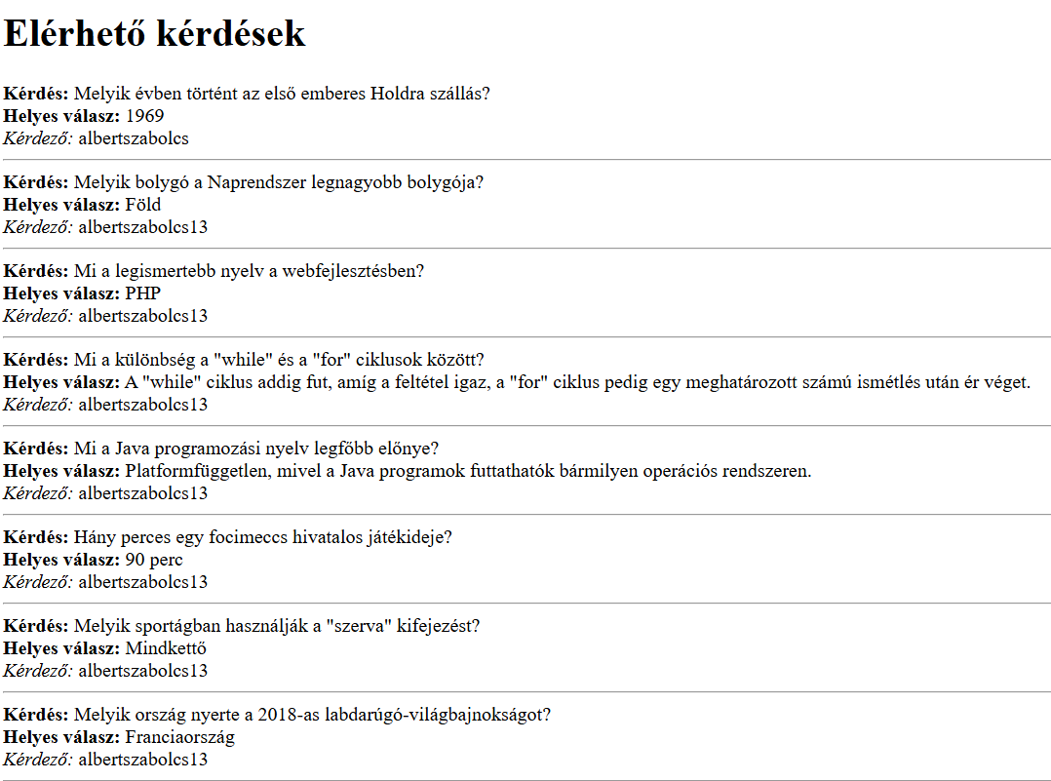
Kviz kérdések megtekintése:

Slide 7
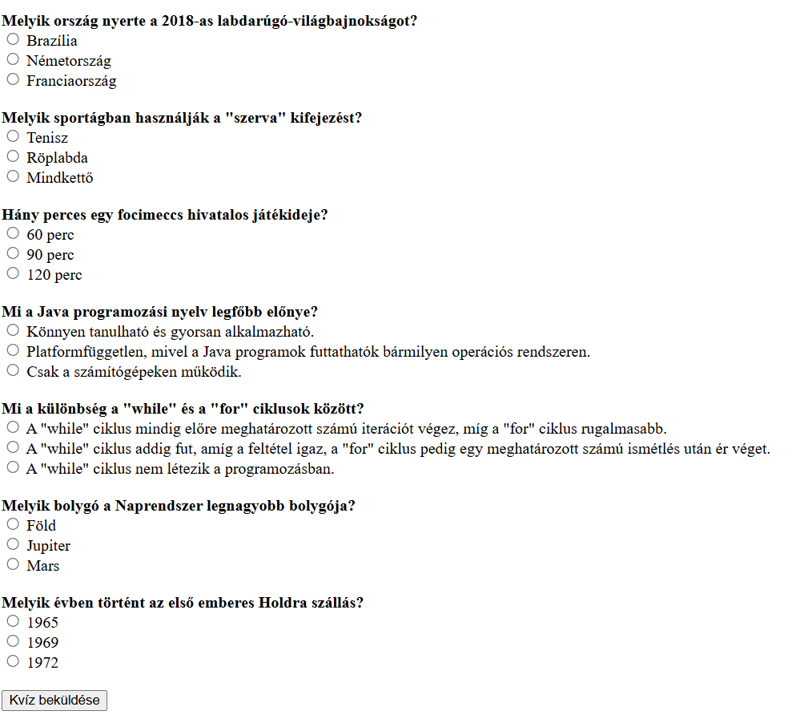
Kviz kiprobálása:

Slide 8

Összes kérdés táblázatos formában
ID | Kérdés
7 | Mi a legismertebb nyelv a webfejlesztésben?
8 | Hány óra van egy napban?
9 | Ki írta a „Romeo és Júlia” című drámát?
10 | Mi a víz kémiai képlete?
11 | Melyik kontinensen található Brazília?
12 | Melyik évben volt a második világháború vége?
13 | Mi a Pythagorasz-tétel lényege?
14 | Melyik ország zászlajában található egy piros kör?
15 | Hány nap van egy szökőévben?
16 | Mi a legnagyobb szárazföldi állat?
18 | Milyen szín keletkezik, ha kék és sárga színt keversz össze?
19 | Melyik a világ leghosszabb folyója?
20 | Milyen halat neveznek más néven „harcsának”?
21 | Hány lába van egy póknak?
22 | Ki volt az első ember a Holdon?
23 | Milyen színt jelöl a 'RGB' színmodellben a 'G'?
24 | Melyik elem vegyjele az Au?
25 | Hány hónap van egy évben?
26 | Melyik a legkisebb bolygó?
27 | Milyen idő van a Transzfogarason?

Slide 9
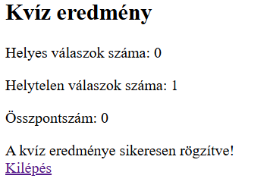
Kviz beküldése után megjelenik az Értékelés:

Slide 10
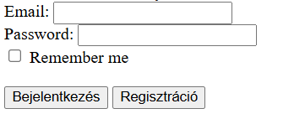
Ha felhasználó rákattint a “Kilépés a kvizből akkor visszairányitodik a Bejelentkező felületre.

Slide 11

Delete question:
question_id alapján tudjuk törölni a kérdéseket

Slide 12
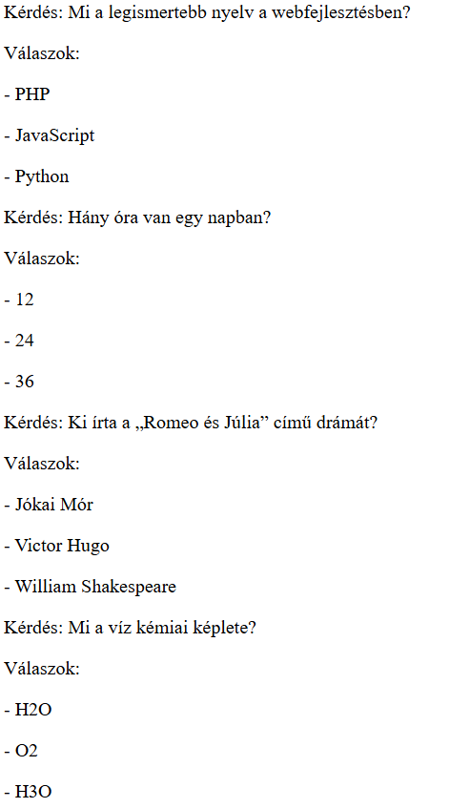
Adatlekérés:
letudjuk kérni a létrehozott kviz kérdéseket

Slide 13
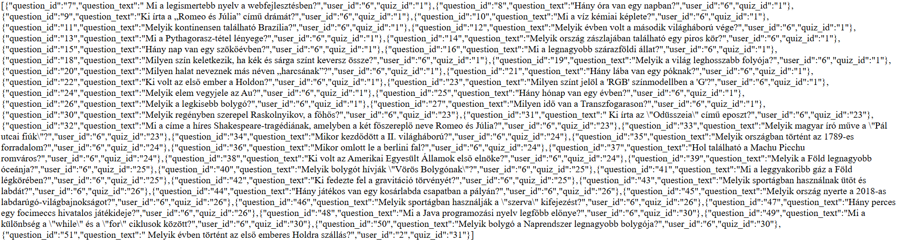
API Kérdések:

Slide 14
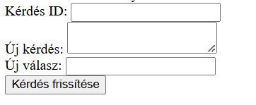
A kérdéseket letudjuk cserélni más kérdésre:

Slide 15
Köszönöm a Figyelmet!Készitette Albert Szabolcs.

